Slide 1
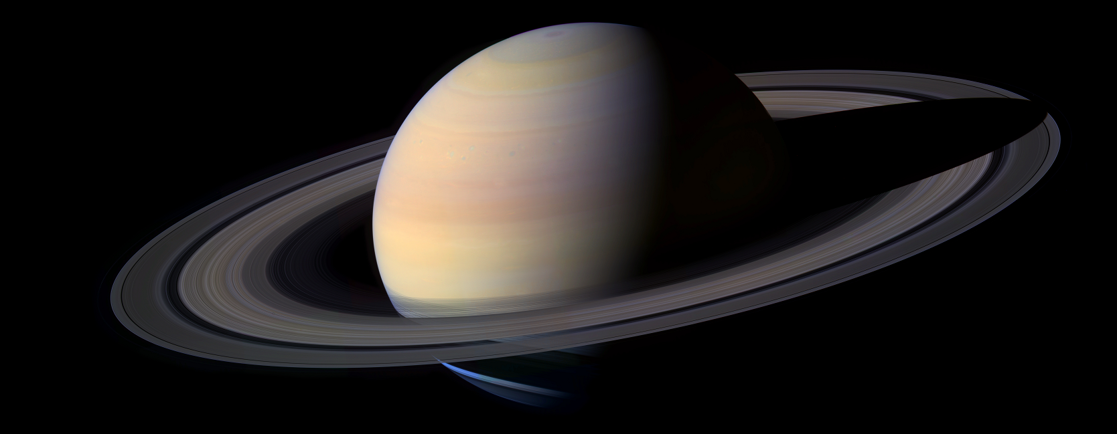
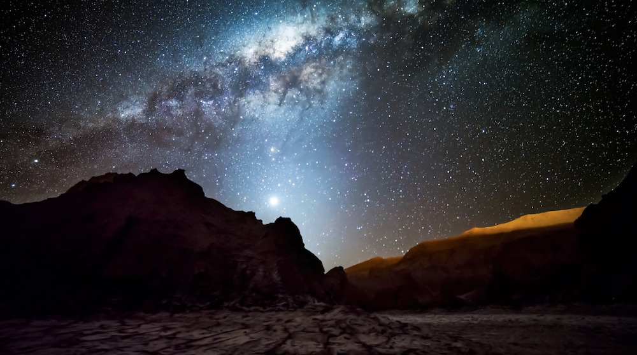


Sessão Astronomia
Sábado, 04 de julho de 2015, às 21:00
Auditório do Observatório Dietrich Schiel
Entrada franca
Tema da Palestra:
O Melhor Céu do Mundo
Palestrante: Priscila da Silva Mendes
(priscila.silva.mendes@usp.br)
Sinopse
A poluição luminosa inviabiliza uma boa observação noturna do céu, mas será que é assim em toda parte? Os fenômenos mais grandiosos que podemos observar a olho nu se restringem à Lua Cheia, ou algum meteoro eventual? Tem algo além de tão poucos pontinhos brilhantes no céu?
Na Sessão Astronomia desta semana, a palestrante falará sobre o céu mais limpo do mundo na atualidade: o dos Andes chilenos, as instalações de pesquisas lá construídas e os passeios turísticos nos quais o público pode saborear um pouco do magnífico céu do lugar.
Um vislumbre do melhor céu do mundo. Fonte da imagem: http://www.space.com/24324-breathtaking-night-sky-time-lapse-video.html
Maiores informações: (16) 3373-9191
Realização:

